Slide 1
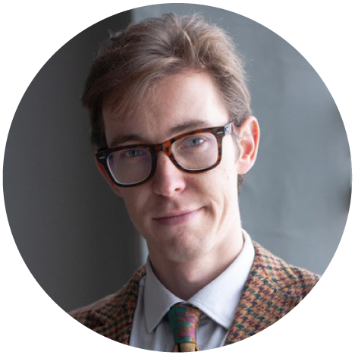
Как мы делаем
научпоп и промтуризм
Кейс компании «Глазами инженера»
Айрат Багаутдинов
Историк архитектуры, экскурсовод и лектор,
руководитель компании «Глазами инженера»

Slide 2
Кто мы?
Компания «Глазами инженера»
Миссия: научить людей читать язык архитектуры и инженерного искусства, приобщить их к культуре и развить мышление.
Что мы делаем для этого:
экскурсии
лекции
детские мастер-классы
многодневные туры
фестивали
книги
подкасты и телепередачи
Школа гида
Где мы работаем:
Москва
Санкт-Петербург
Казань
Тбилиси
Ереван
Белград
Туры — по России и постсоветскому пространству
Лекции и Школа гида — онлайн по всему миру
Notes:
бирюзовое выделение заголовка слайда должно быть пропорционально длине заголовка — его длину можно увеличивать или уменьшать в зависимости от длины заголовка

Slide 3
Почему мы делаем научпоп и промтуризм?
Компания «Глазами инженера»
Научпоп/промтуризм — царь всех видов культурно-познавательного туризма.
Notes:
бирюзовое выделение заголовка слайда должно быть пропорционально длине заголовка — его длину можно увеличивать или уменьшать в зависимости от длины заголовка

Slide 4
Почему мы делаем научпоп и промтуризм?
Компания «Глазами инженера»
Научпоп/промтуризм позволяет выполнять огромный спектр задач, которые стоят перед сегодняшним обществом, бизнесом и государством:
Формируем у человека научное и технологическое мировоззрение.
Развиваем интеллект человека: логику, аналитическое и критическое мышление.
В научпоп/промтуризме мы говорим и об истории страны и мира, выдающихся личностях, организациях, открытиях и изобретениях — а значит, увеличиваем культуру человека.
Улучшаем имидж российской науки и промышленности — а значит, способствуем росту патриотизма и гражданственности.
Способствуем притоку кадров в науку и промышленность — а значит, увеличиваем научный и промышленный потенциал страны.
Создаем новые туристические дестинации и маршруты — а значит, формируем новый взгляд человека на свою страну.
Notes:
бирюзовое выделение заголовка слайда должно быть пропорционально длине заголовка — его длину можно увеличивать или уменьшать в зависимости от длины заголовка

Slide 5
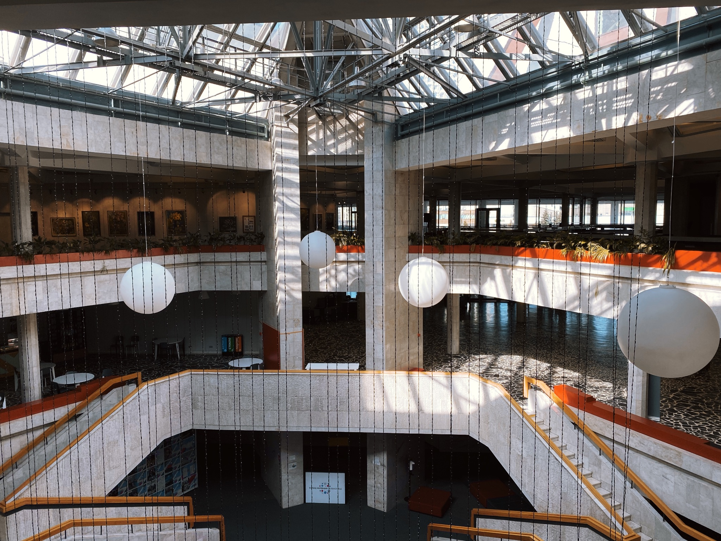
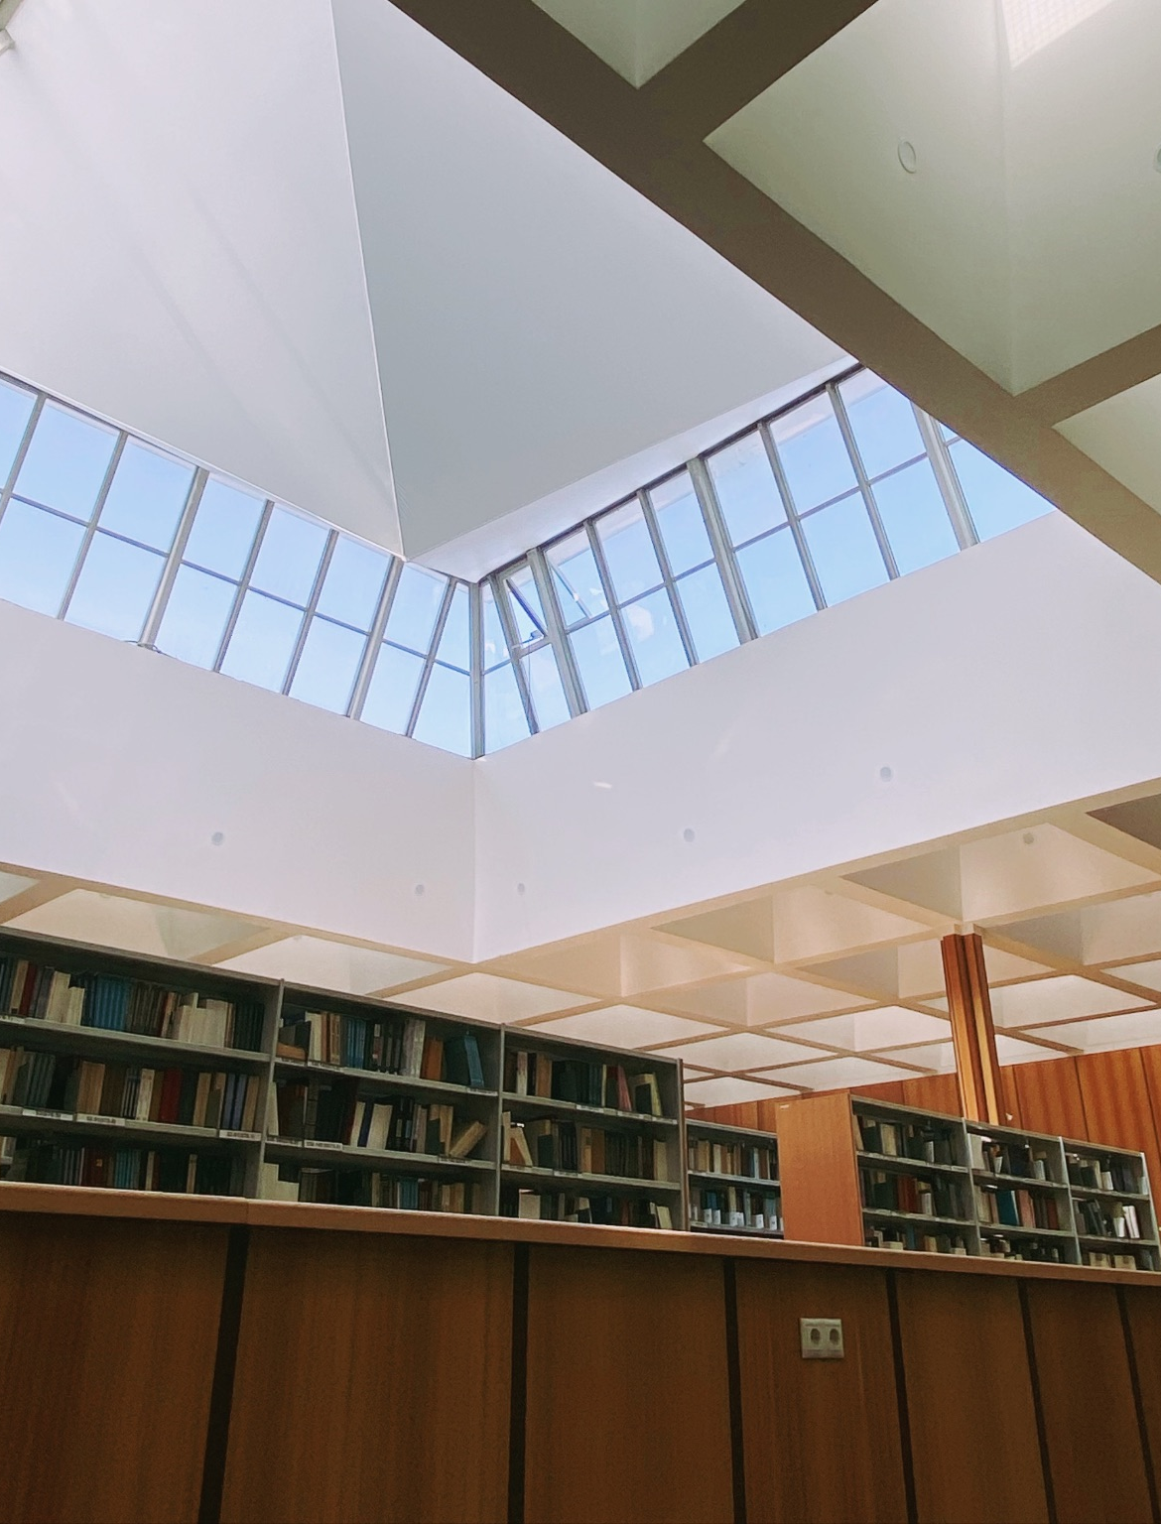
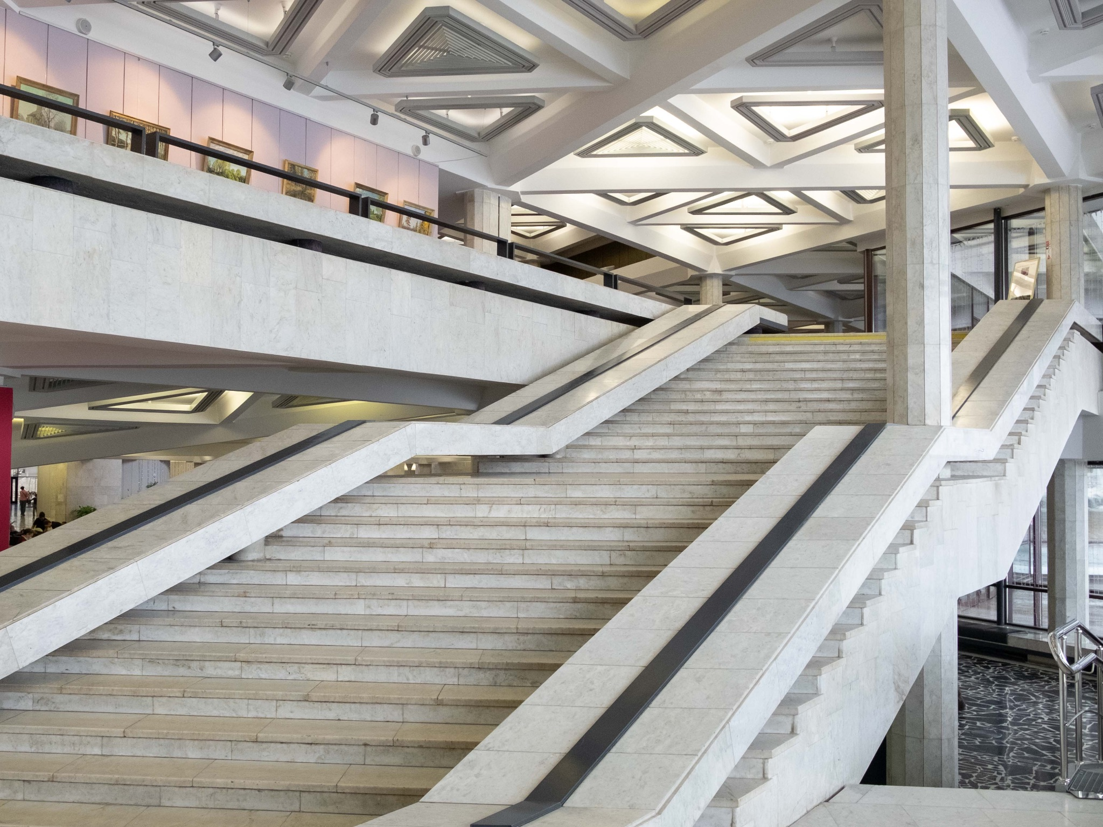
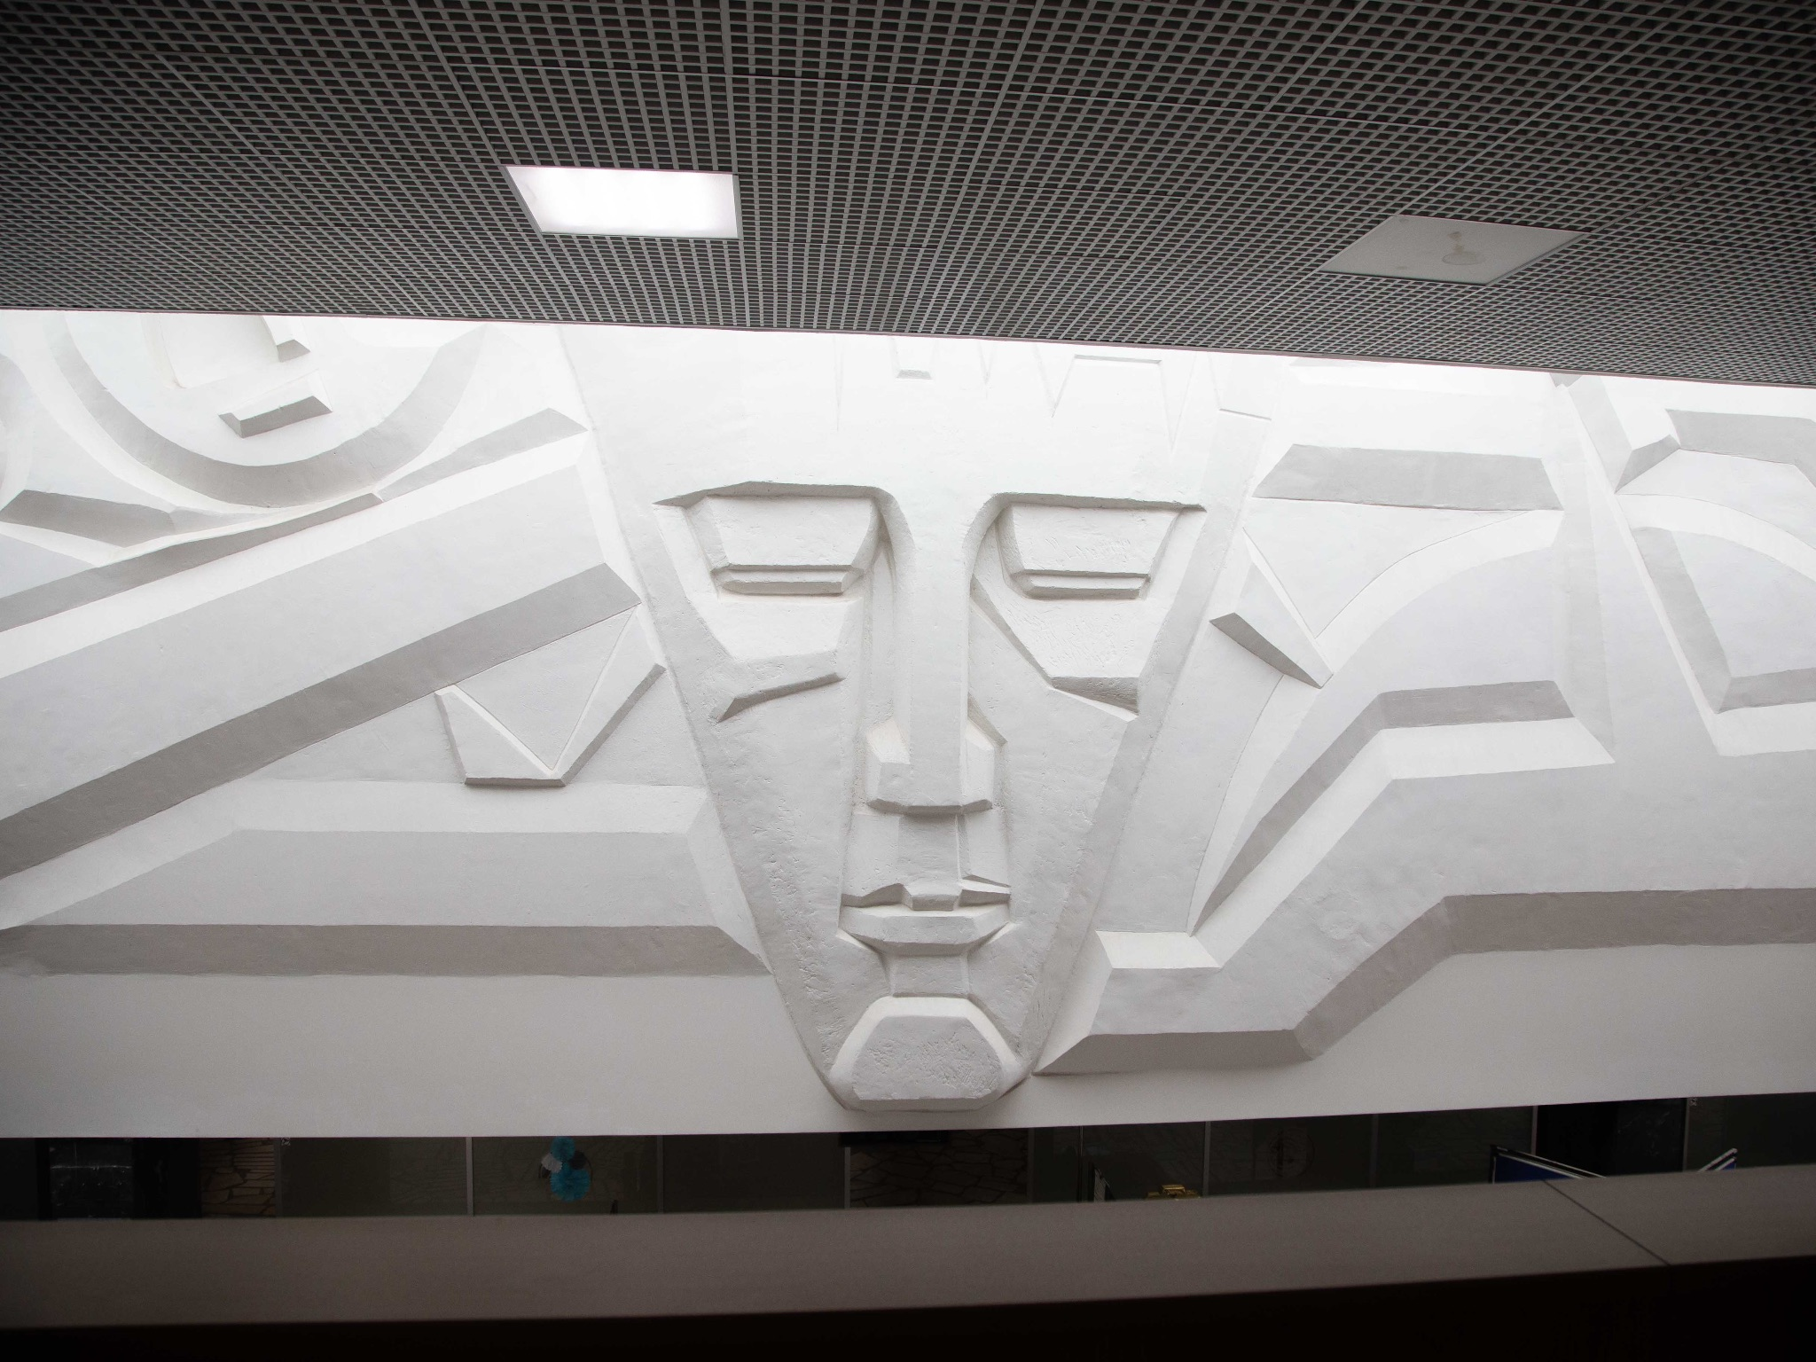
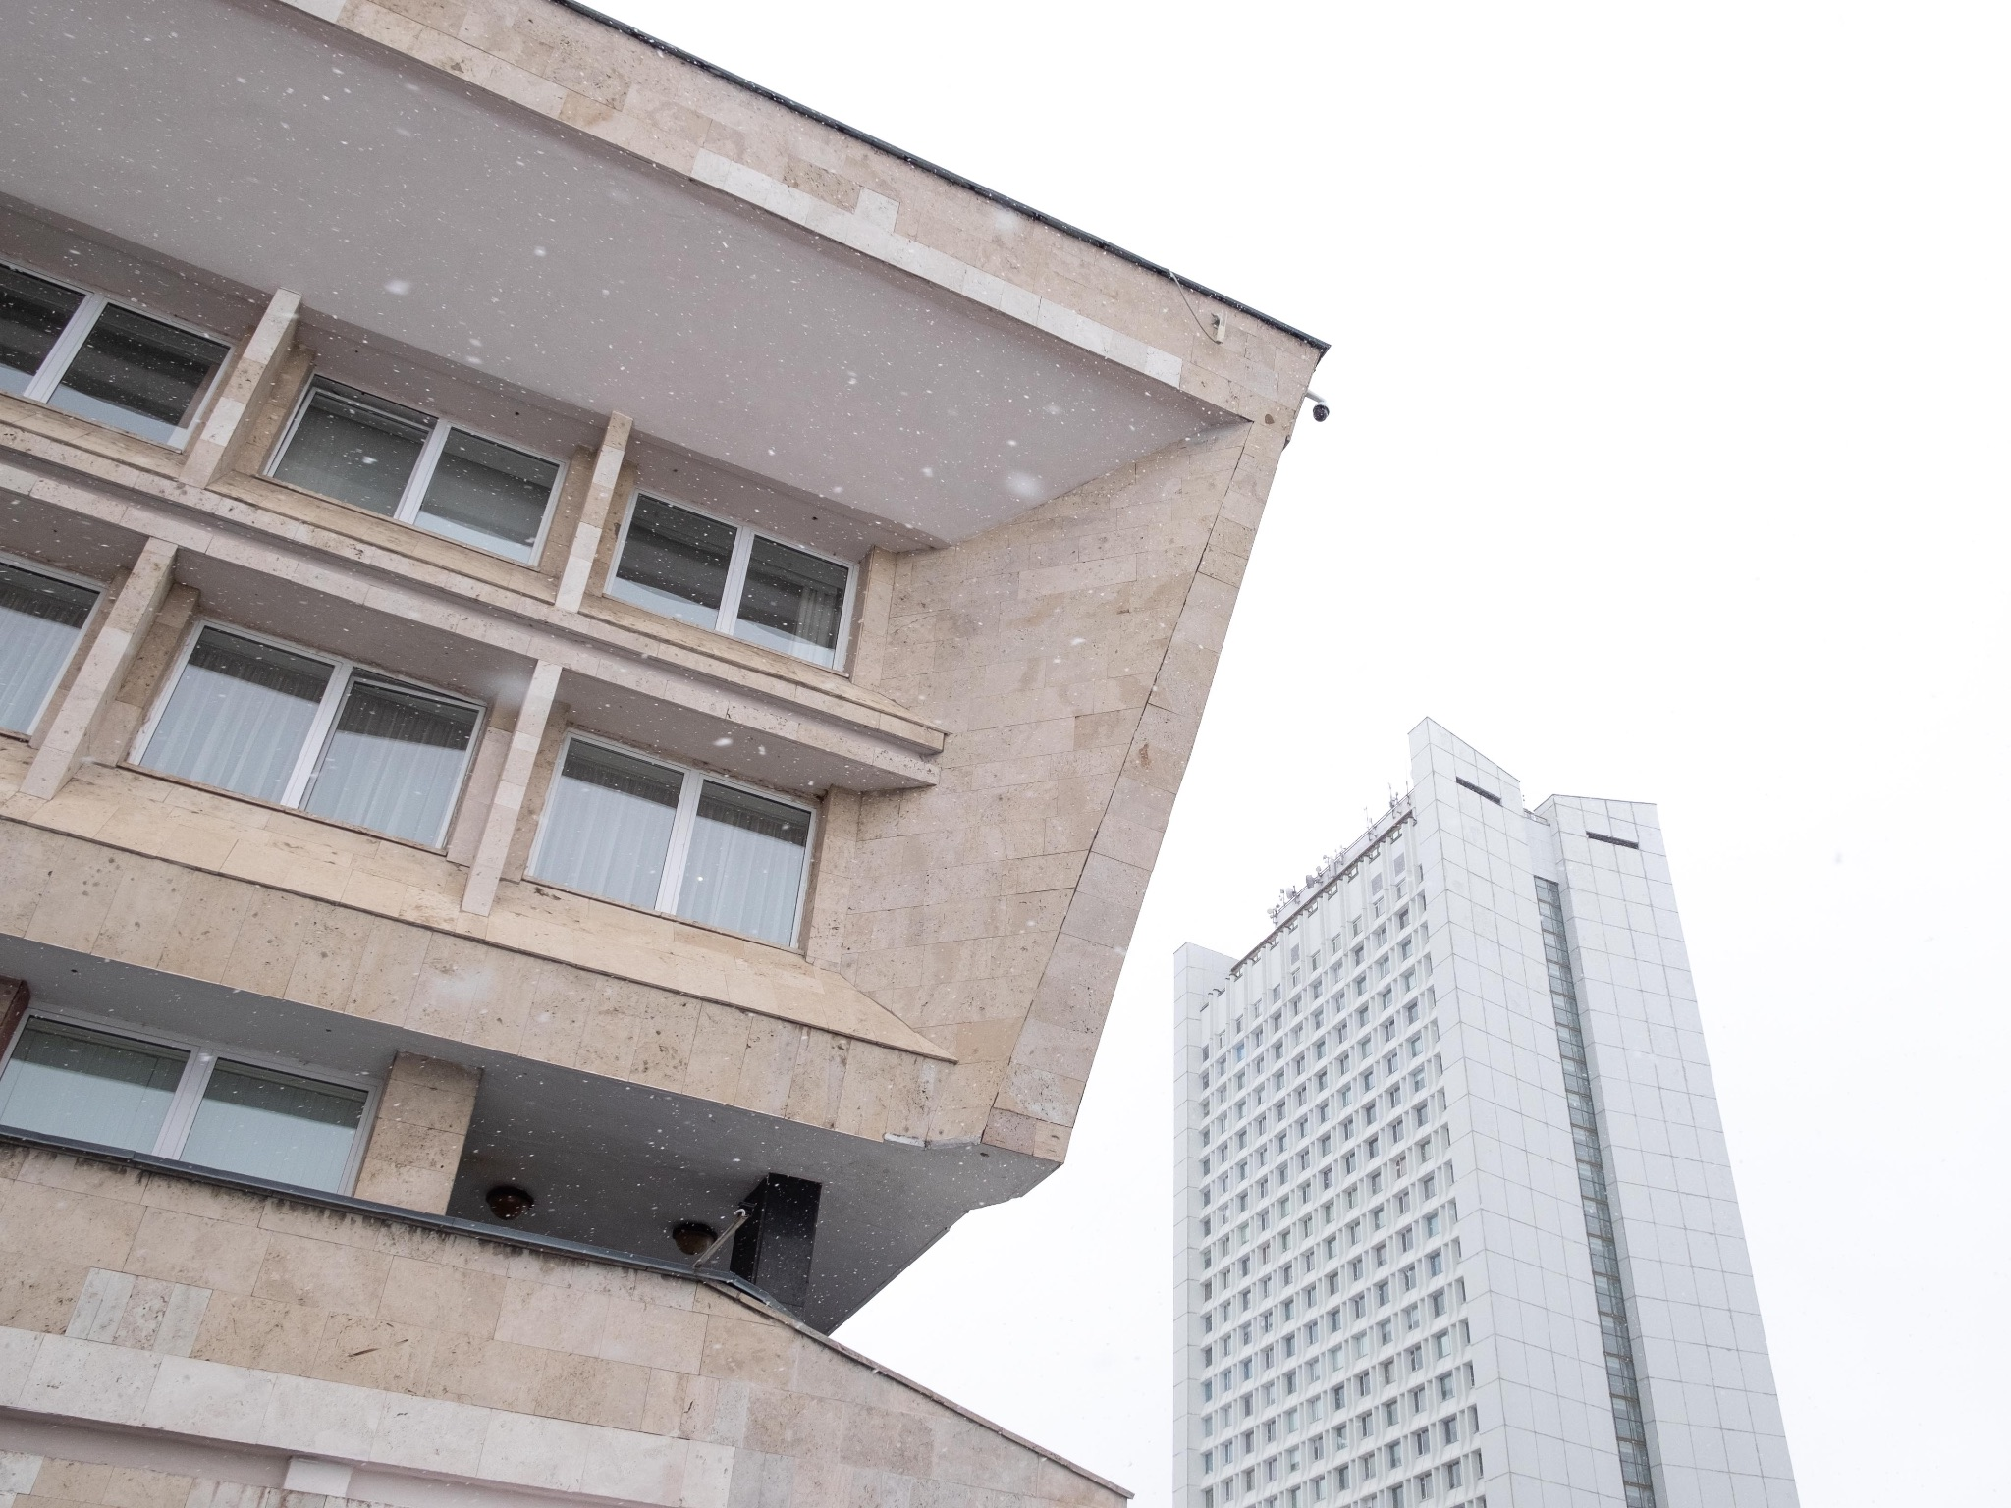
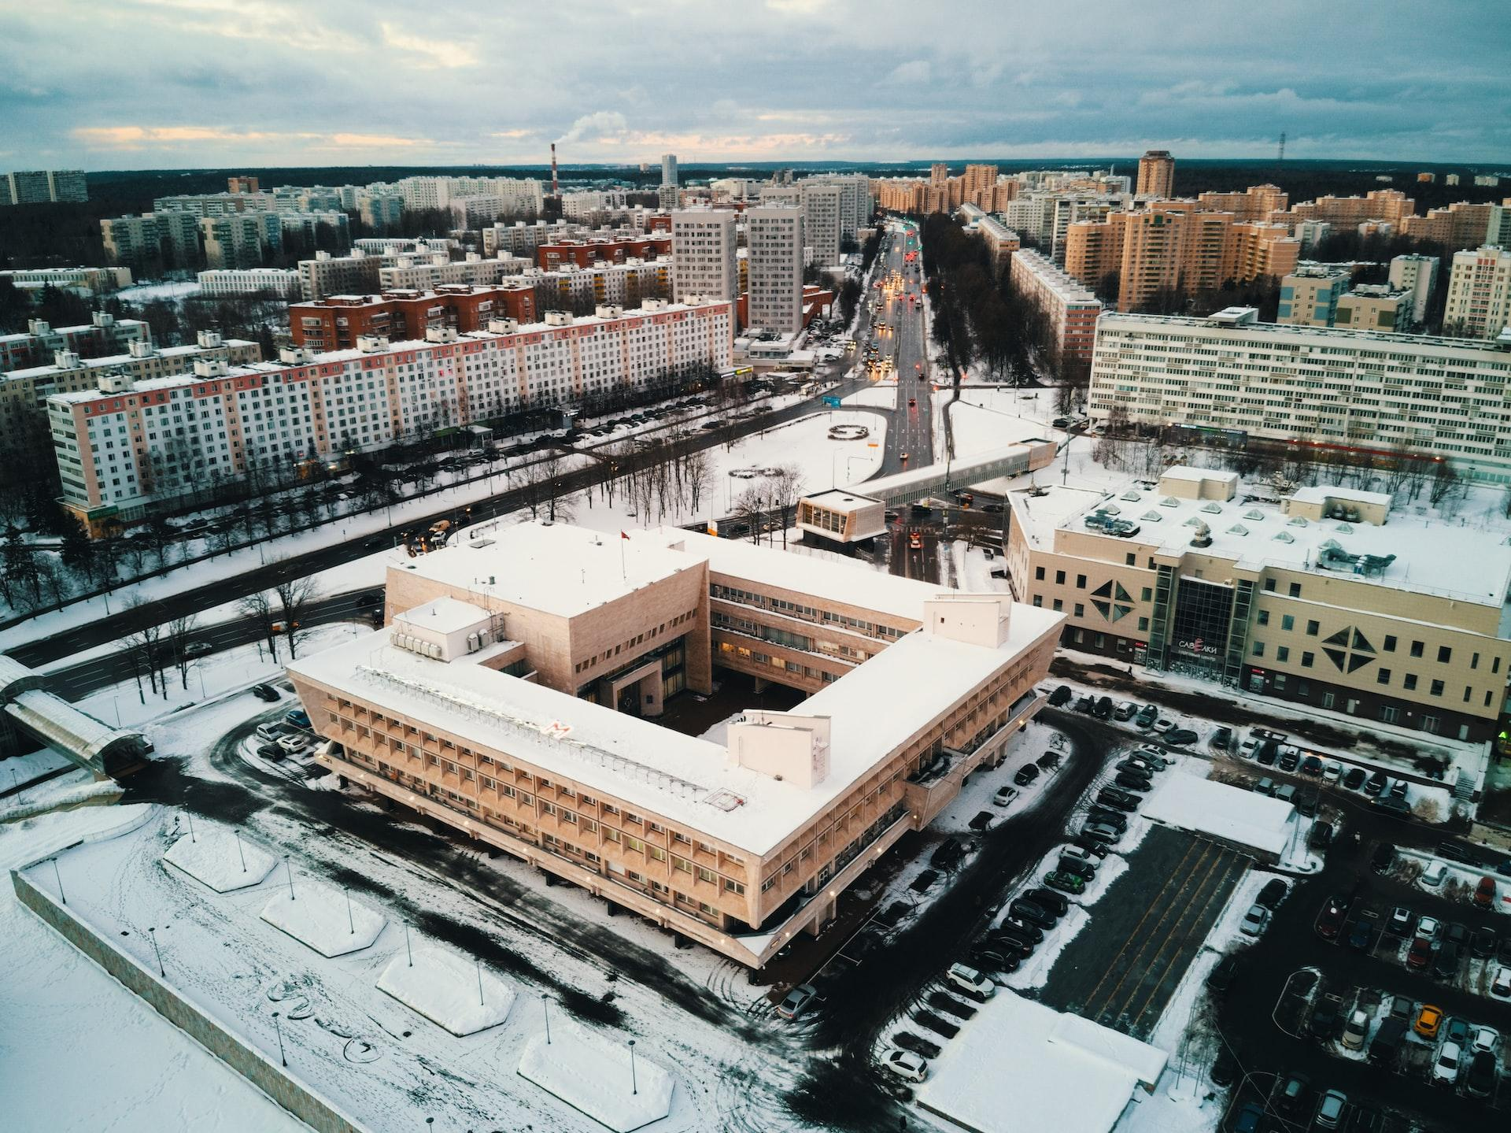
Компания «Глазами инженера»
‹#›

Slide 6
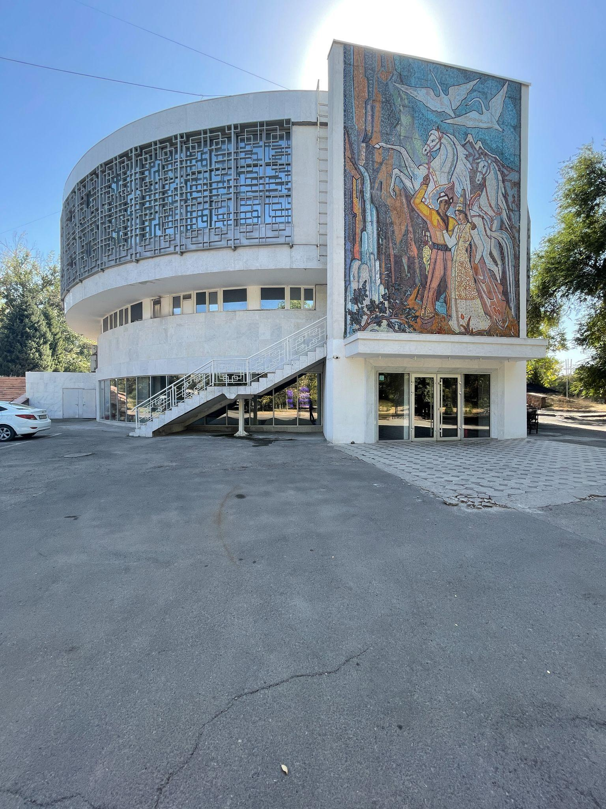
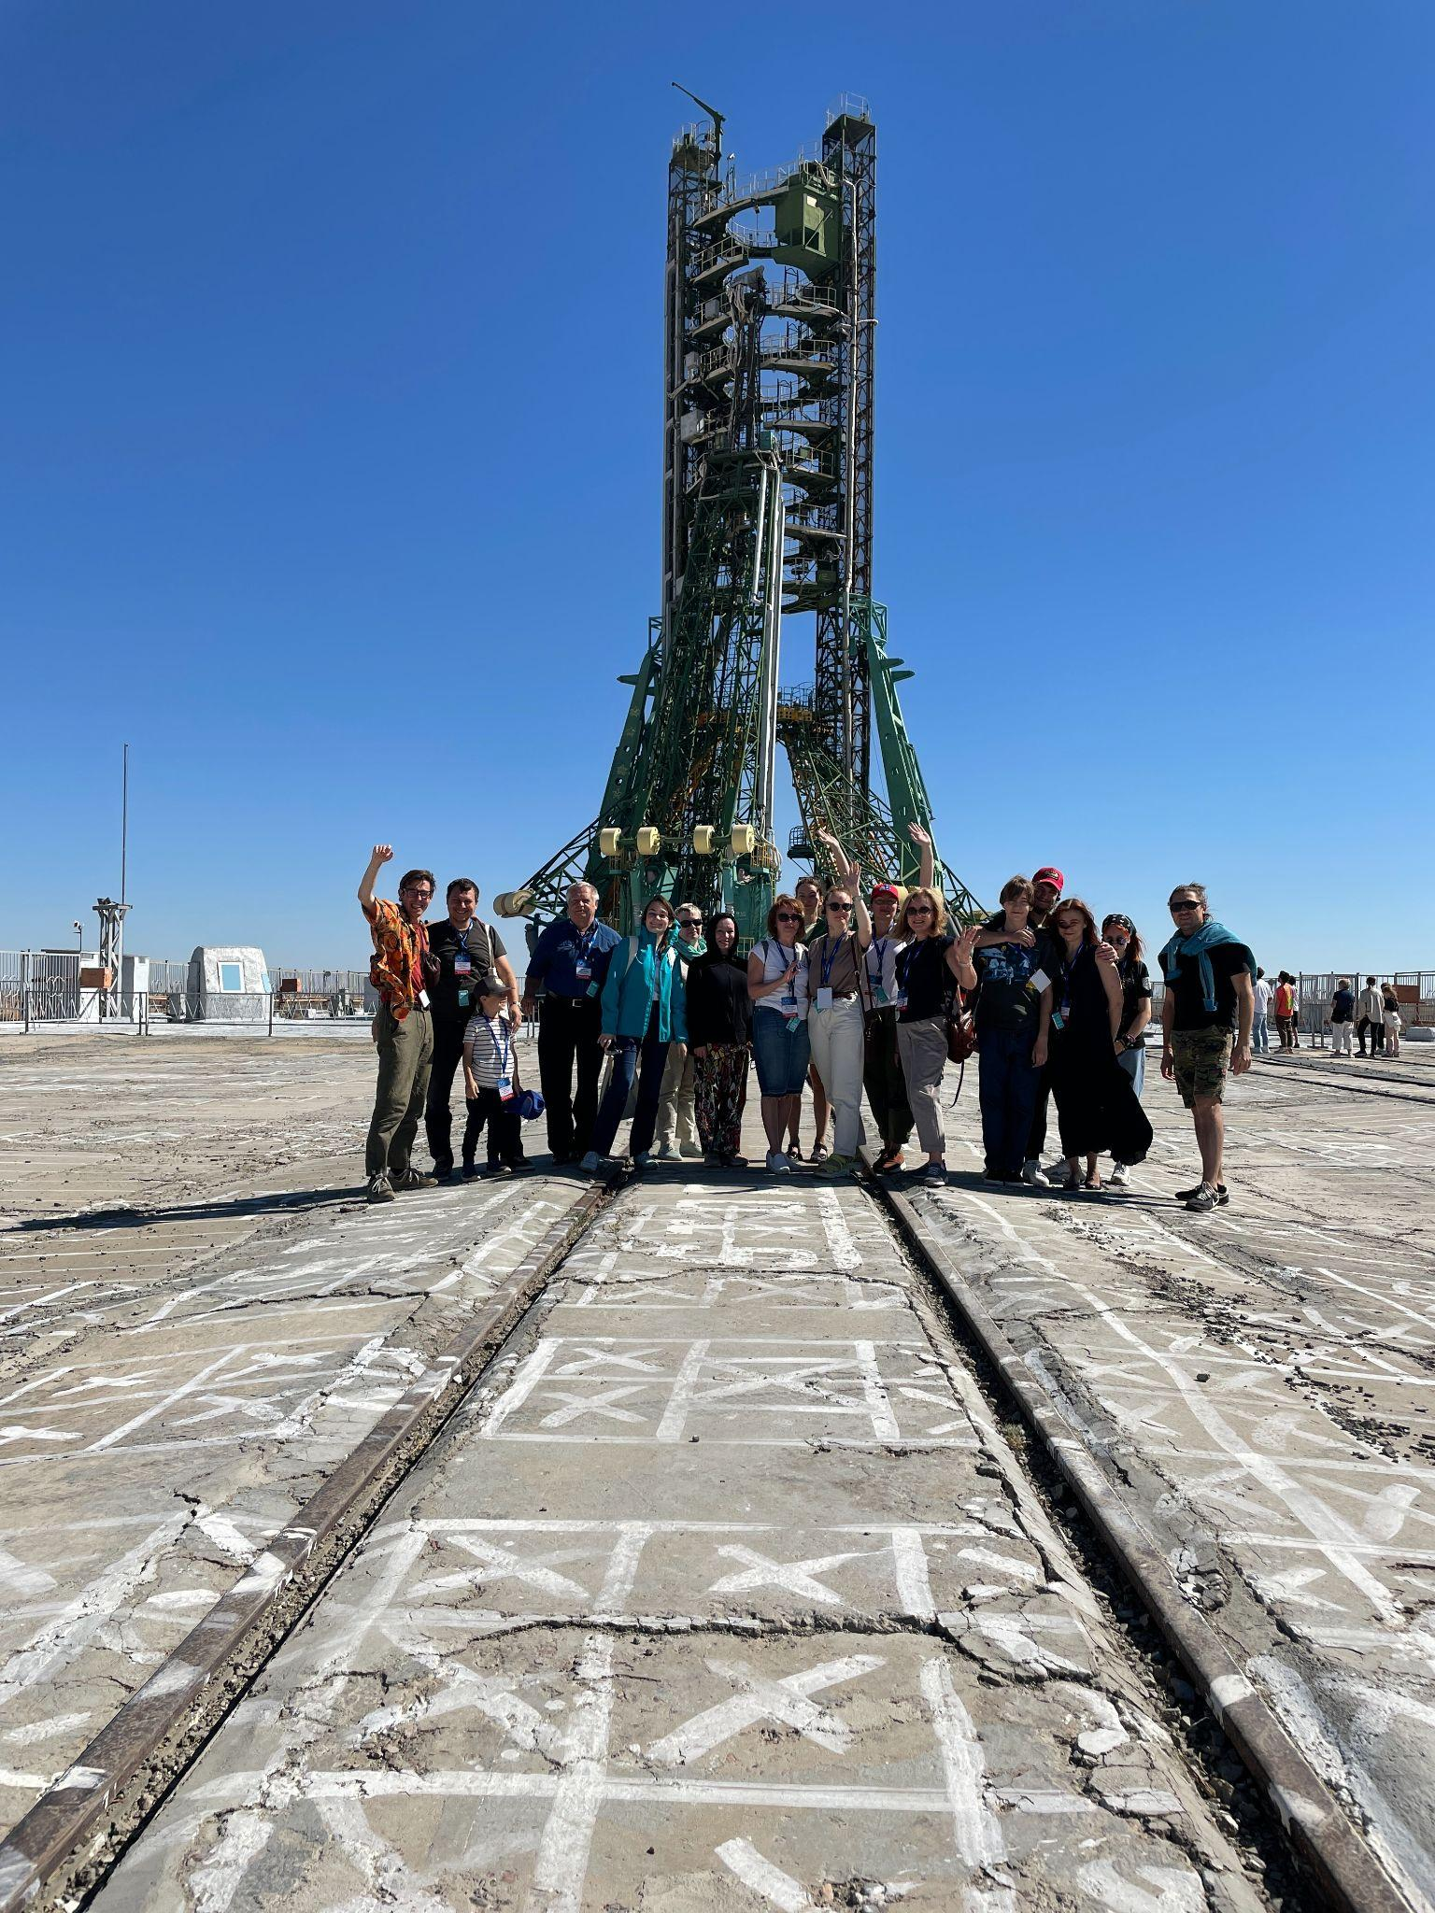
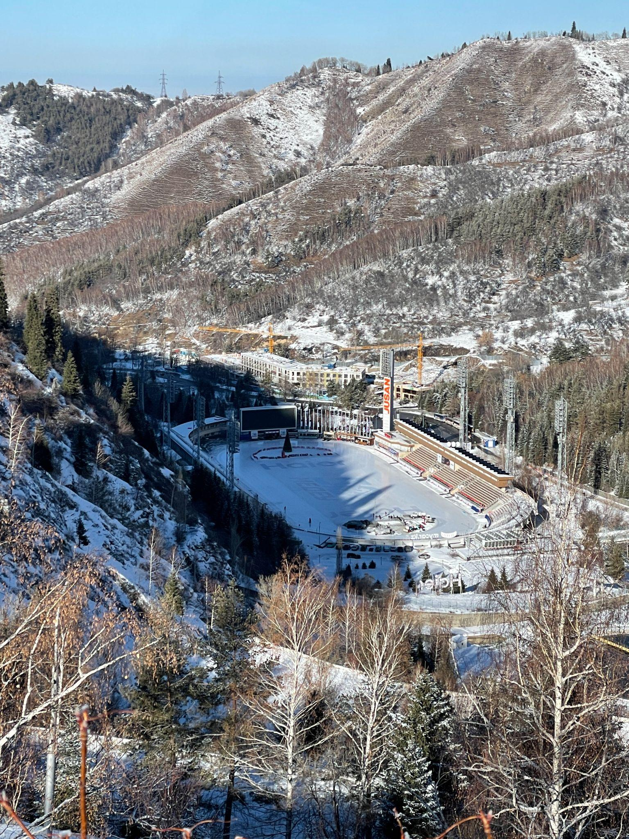
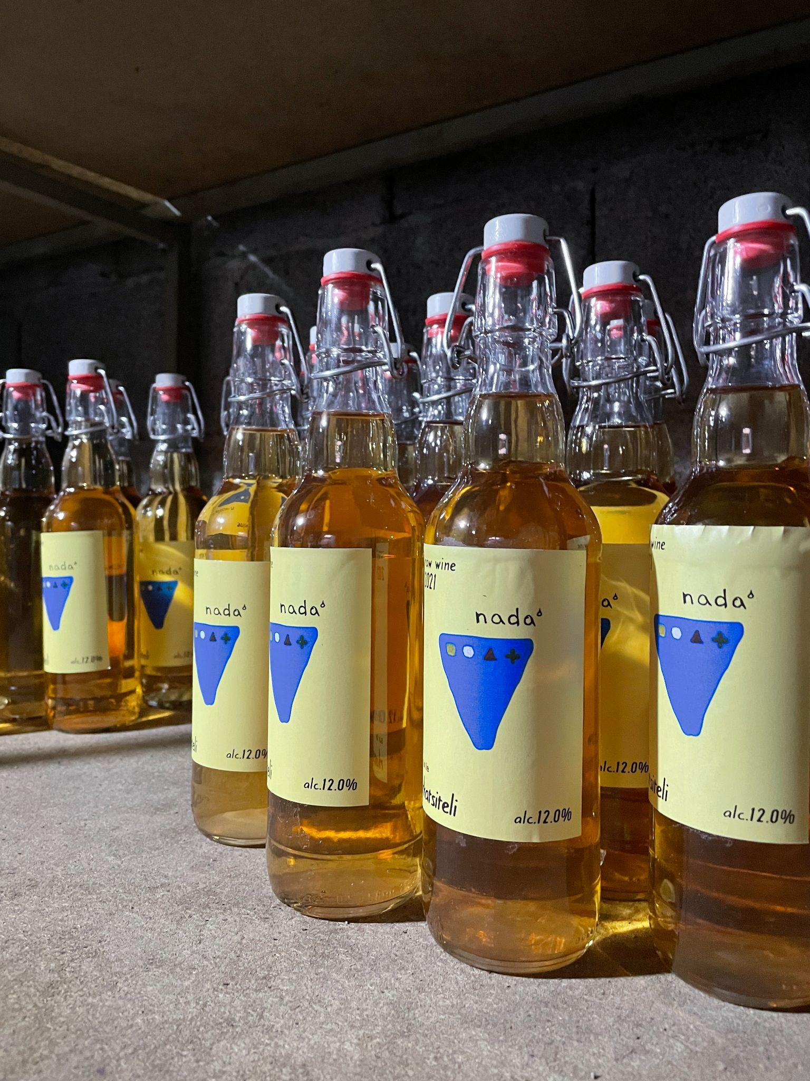
Компания «Глазами инженера»

Slide 7
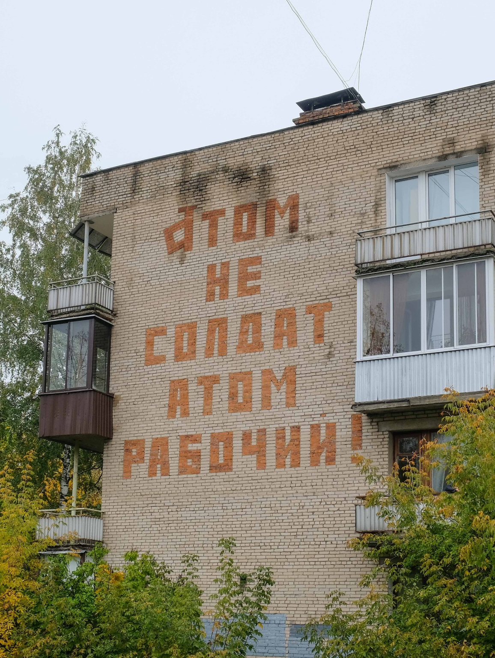
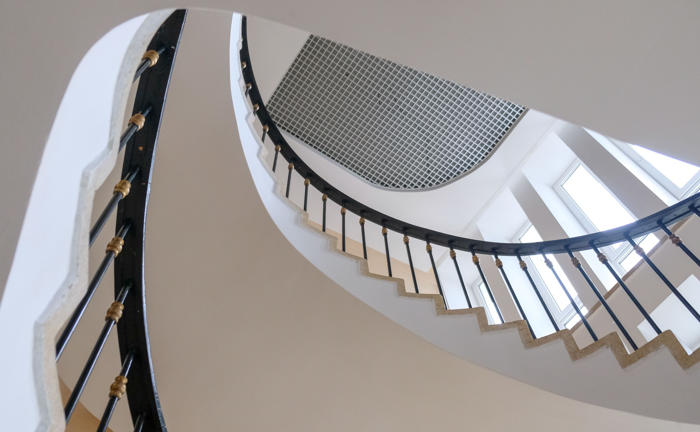
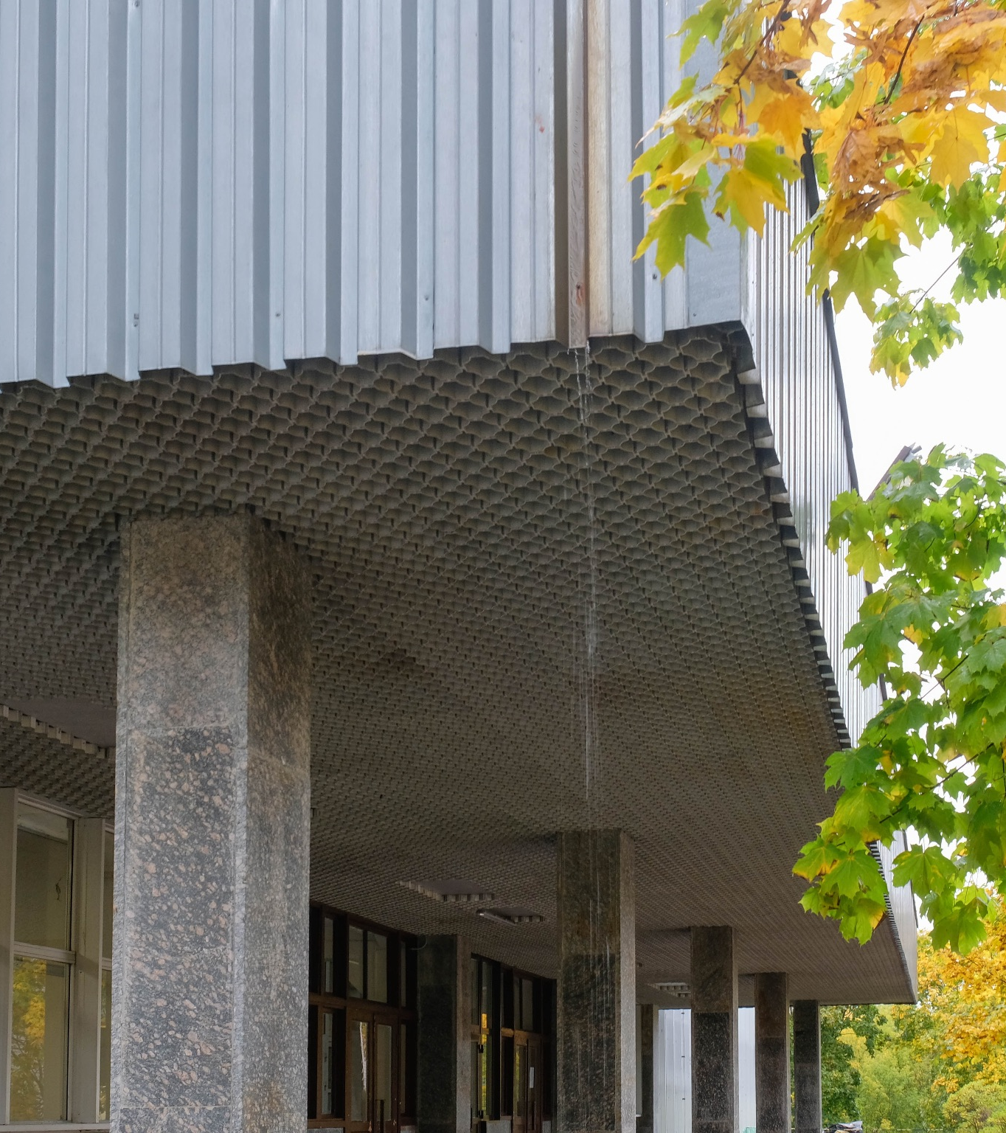
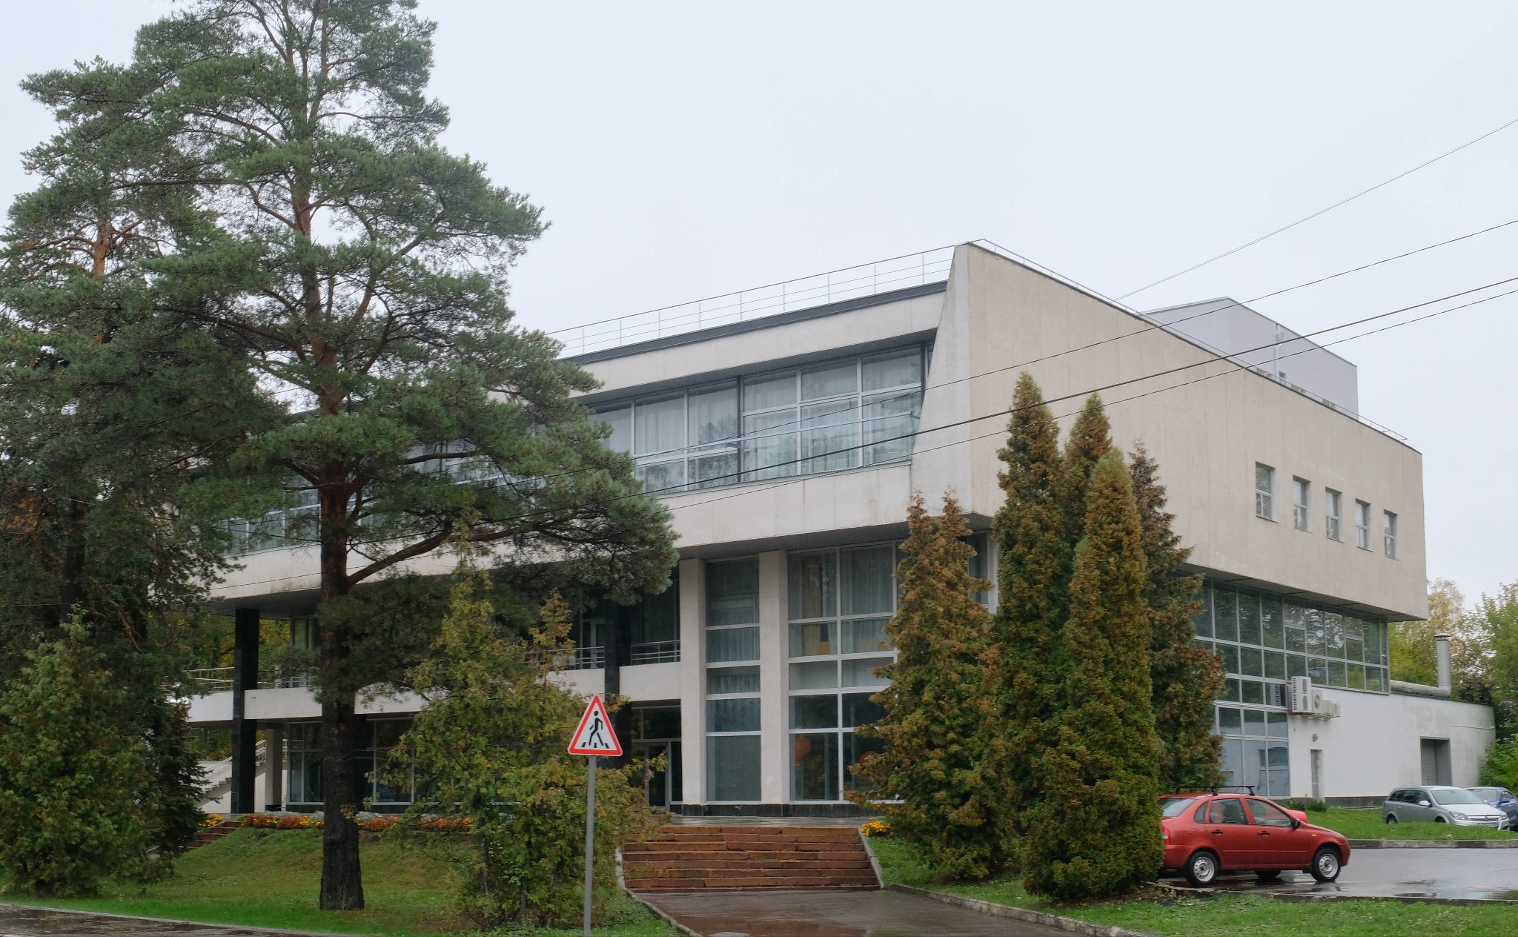
Компания «Глазами инженера»
‹#›

Slide 8
Каким опытом мы хотели бы поделиться?
Компания «Глазами инженера»
Работайте с профессионалами.
Объектов показа должно быть много и они должны быть разнообразны.
Не забывайте про такие важные подтемы рассказа, как история организации, истории людей (от основателей до молодежи), современность организации, связь организации с городом.
Многодневный тур должен иметь комплексный характер.
Тур или экскурсия должны иметь стройную концепцию (идею). Держите высокую планку образовательной технологии!
Notes:
бирюзовое выделение заголовка слайда должно быть пропорционально длине заголовка — его длину можно увеличивать или уменьшать в зависимости от длины заголовка

Slide 9
Работайте с профессионалами
Компания «Глазами инженера»
Доверяйте разработку экскурсии или тура профессиональным экскурсоводам-методистам.
Доверяйте проведение экскурсии профессиональным экскурсоводам.
Если вы решили использовать для этих целей имеющихся сотрудников — организуйте их профессиональную переподготовку.
Тут мы, «Глазами инженера», можем вам помочь — и разработать экскурсию, и обучить сотрудников в нашей Школе гида.
Notes:
бирюзовое выделение заголовка слайда должно быть пропорционально длине заголовка — его длину можно увеличивать или уменьшать в зависимости от длины заголовка

Slide 10
О чем можно говорить и что можно показать
в научпоп/промэкскурсии
Компания «Глазами инженера»
Процесс производства/научного исследования
История предприятия и научной организации (исторические корпуса, памятники, мемориалы и мемориальные таблички; музей предприятия)
История района, города (генеральный план, инфраструктурные объекты: культурные центры, образовательные учреждения, мемориалы)
История людей (основатели, молодежь, истории успеха, личные истории, семейная история)
Notes:
бирюзовое выделение заголовка слайда должно быть пропорционально длине заголовка — его длину можно увеличивать или уменьшать в зависимости от длины заголовка

Slide 11
О чем можно говорить и что можно показать
в научпоп/промэкскурсии
Компания «Глазами инженера»
История отрасли промышленности или науки (исторические этапы отрасли или объекты, связанные в производственную цепочку)
Архитектура и искусство (архитектура и интерьеры, объекты монументального искусства и паблик-арта)
Техническая эстетика (эстетика станков, аппаратов, установок, конструкций цехов и инженерных сооружений)
Культура труда (передовики производства, мемориалы и мемориальные таблички, произведения монументального искусства)
Notes:
бирюзовое выделение заголовка слайда должно быть пропорционально длине заголовка — его длину можно увеличивать или уменьшать в зависимости от длины заголовка

Slide 12
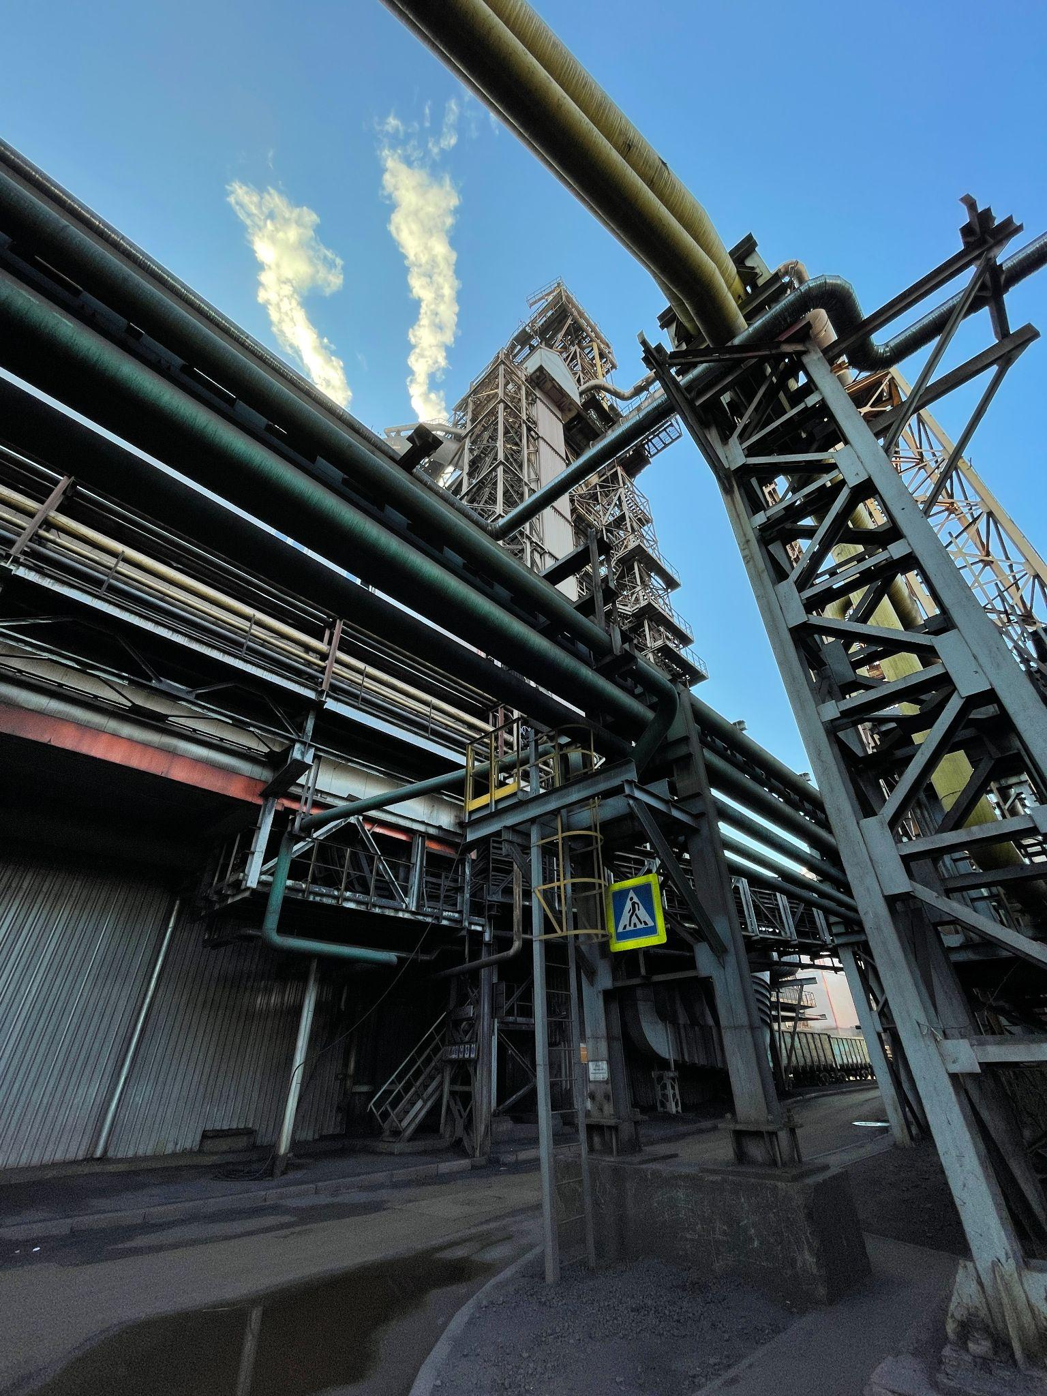
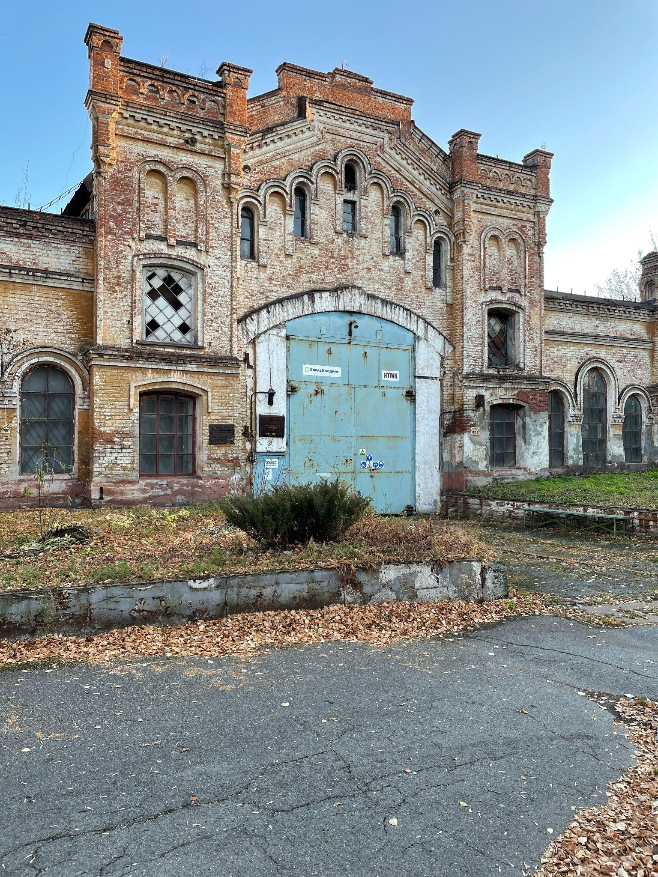
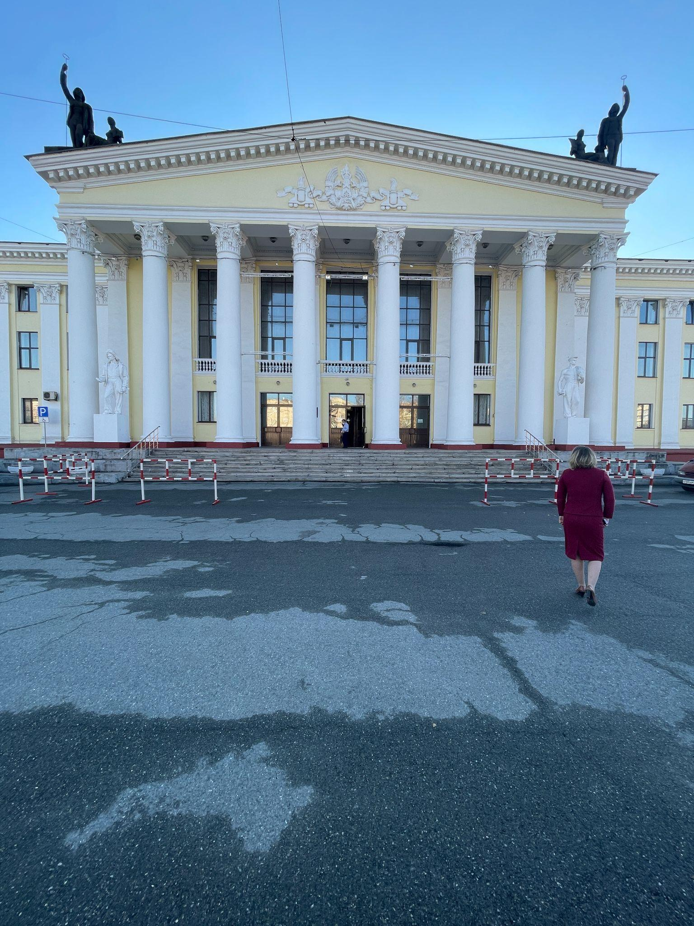
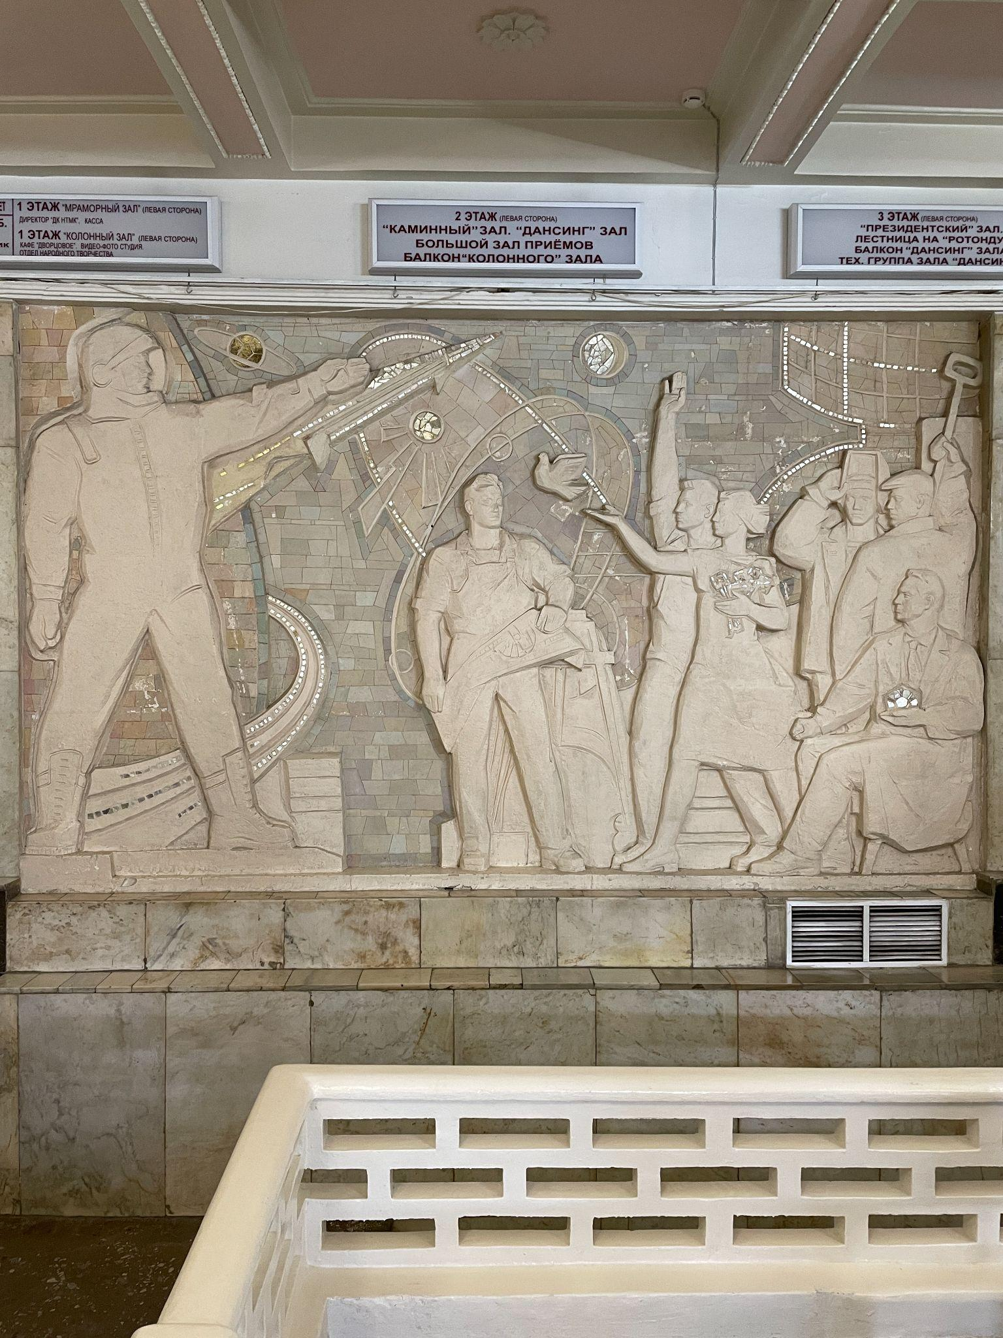
Экскурсия на Нижнетагильский металлургический комбинат
Компания «Глазами инженера»

Slide 13
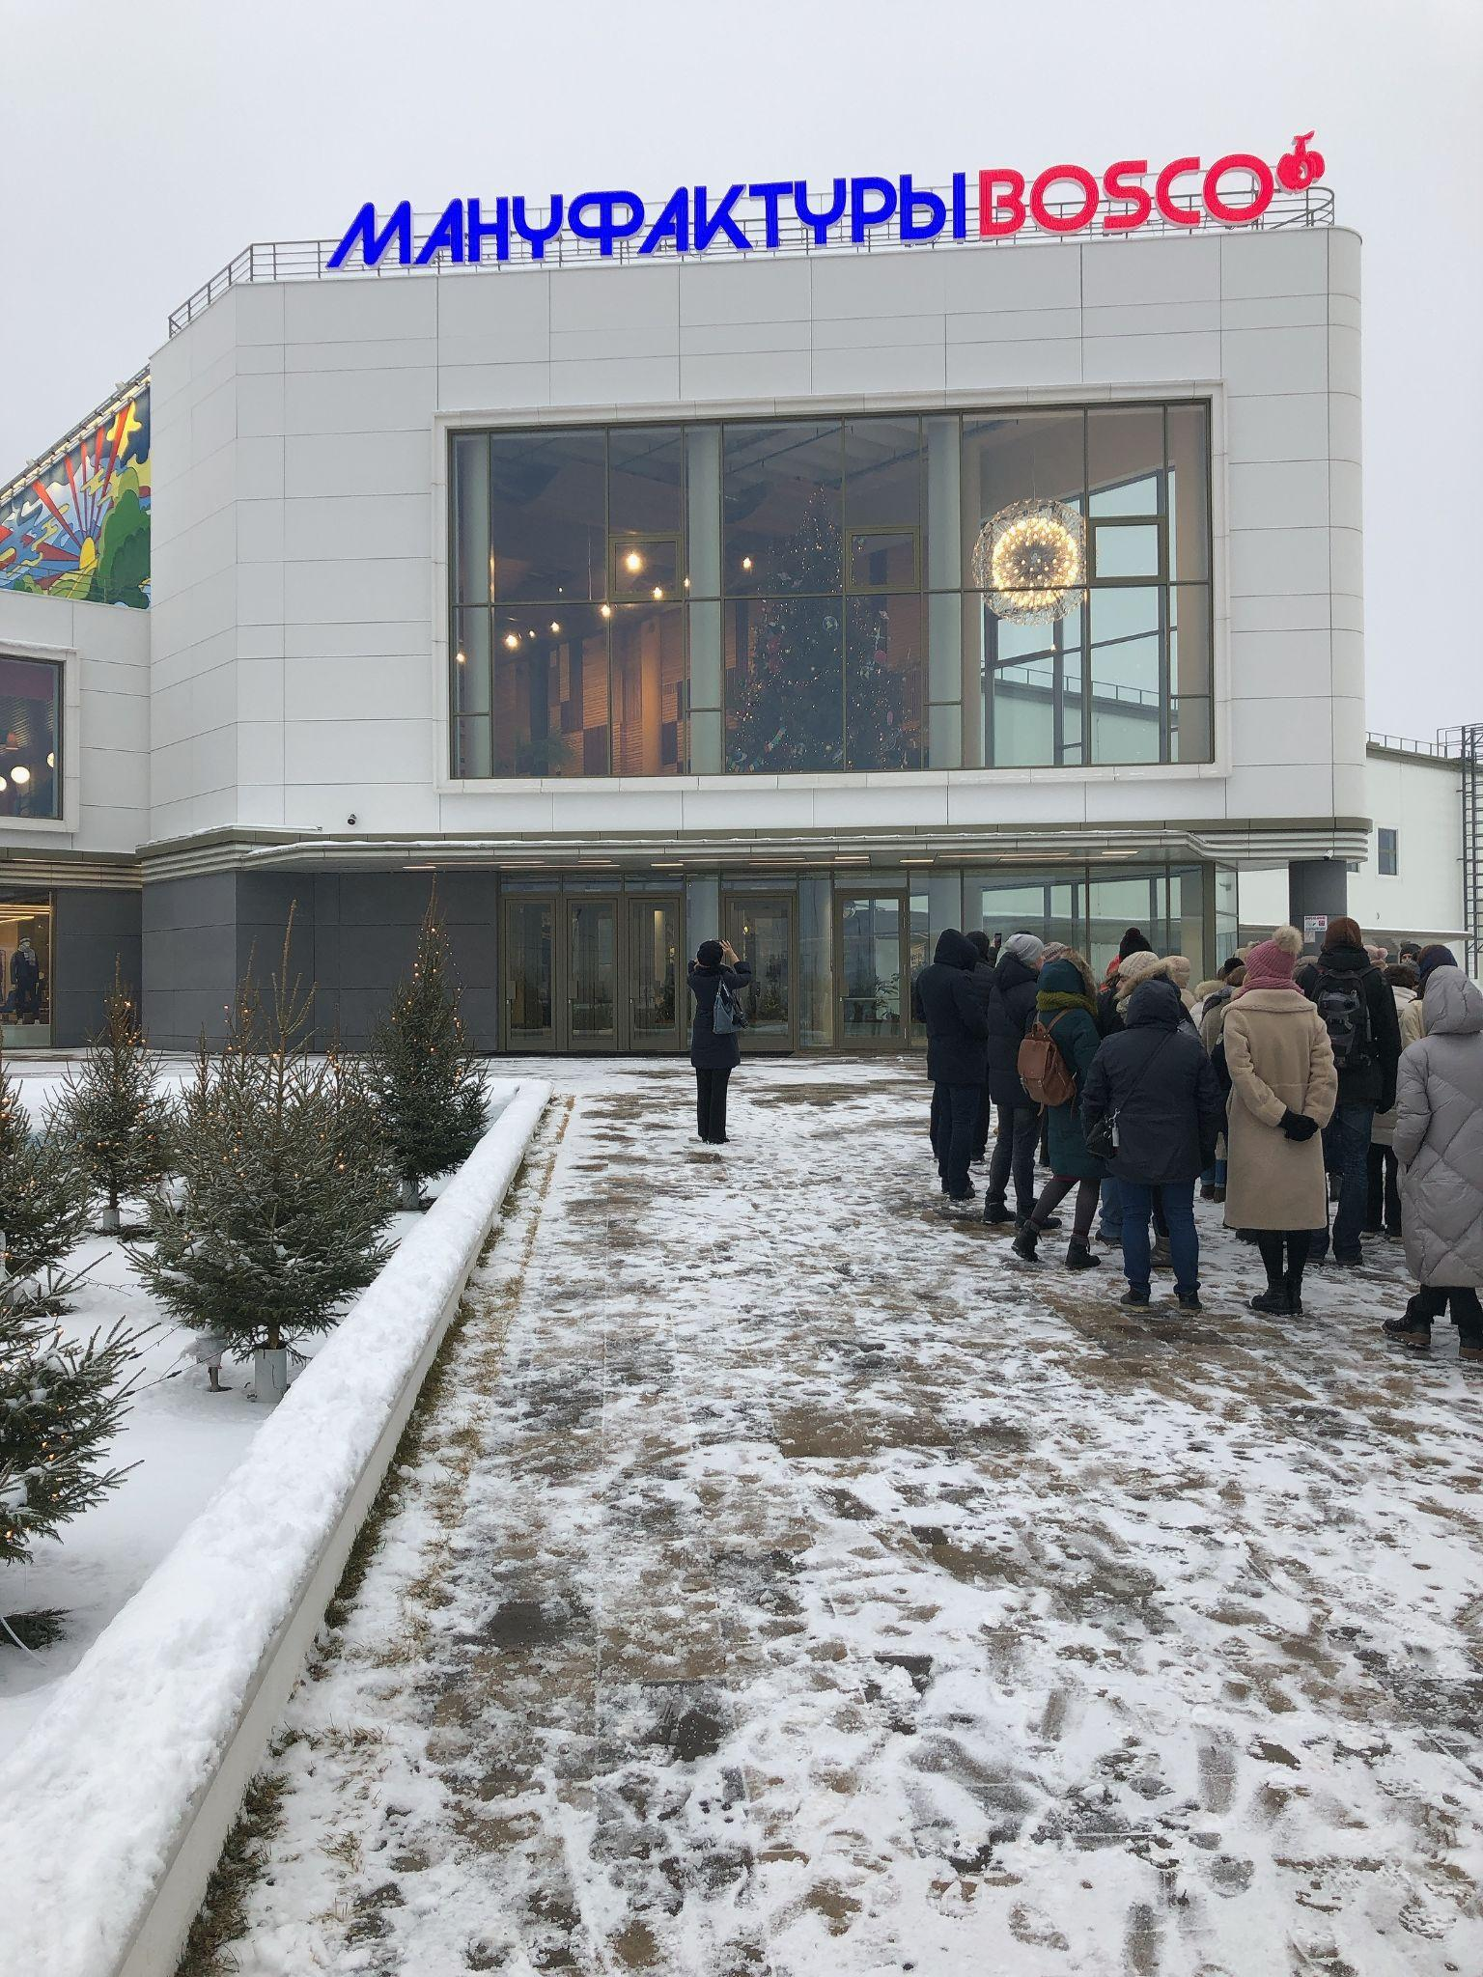
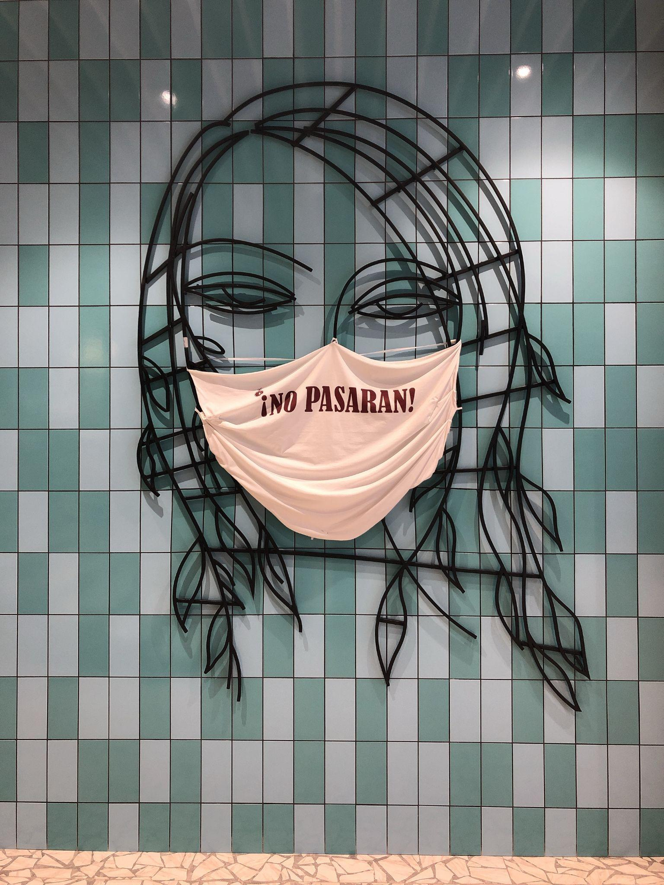
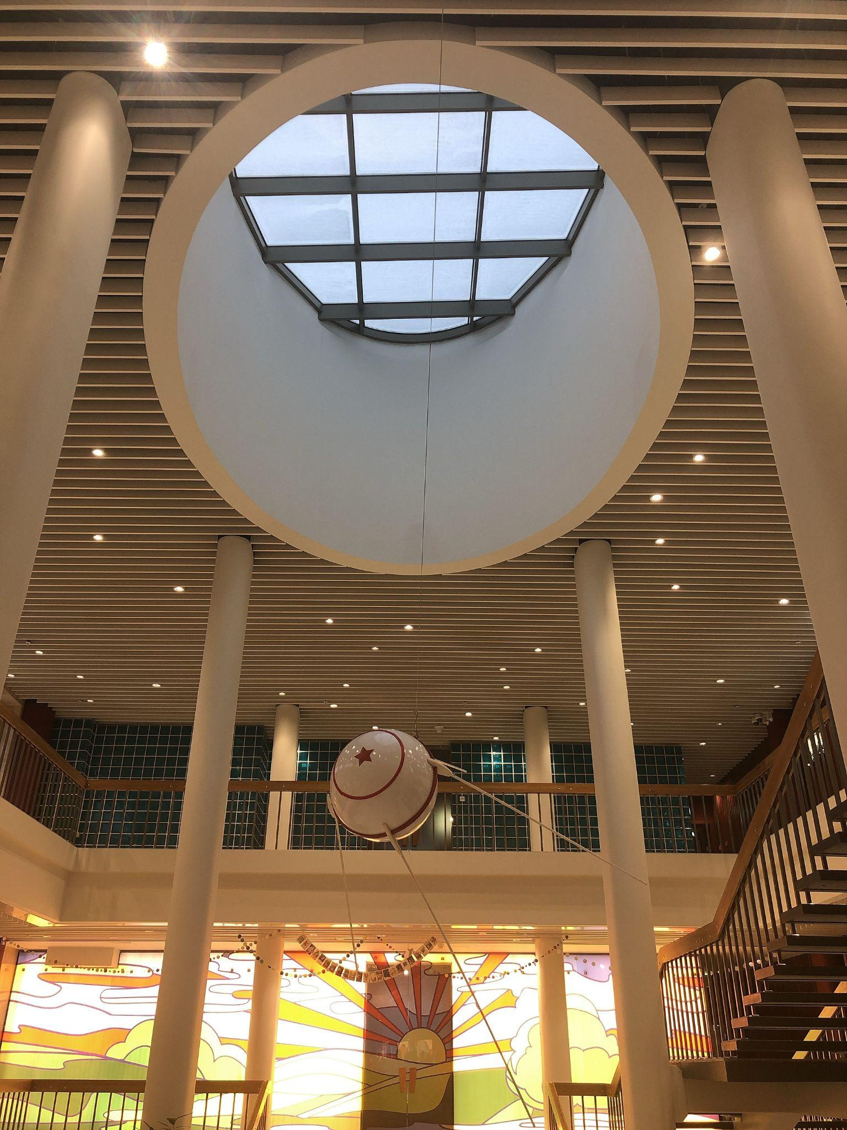
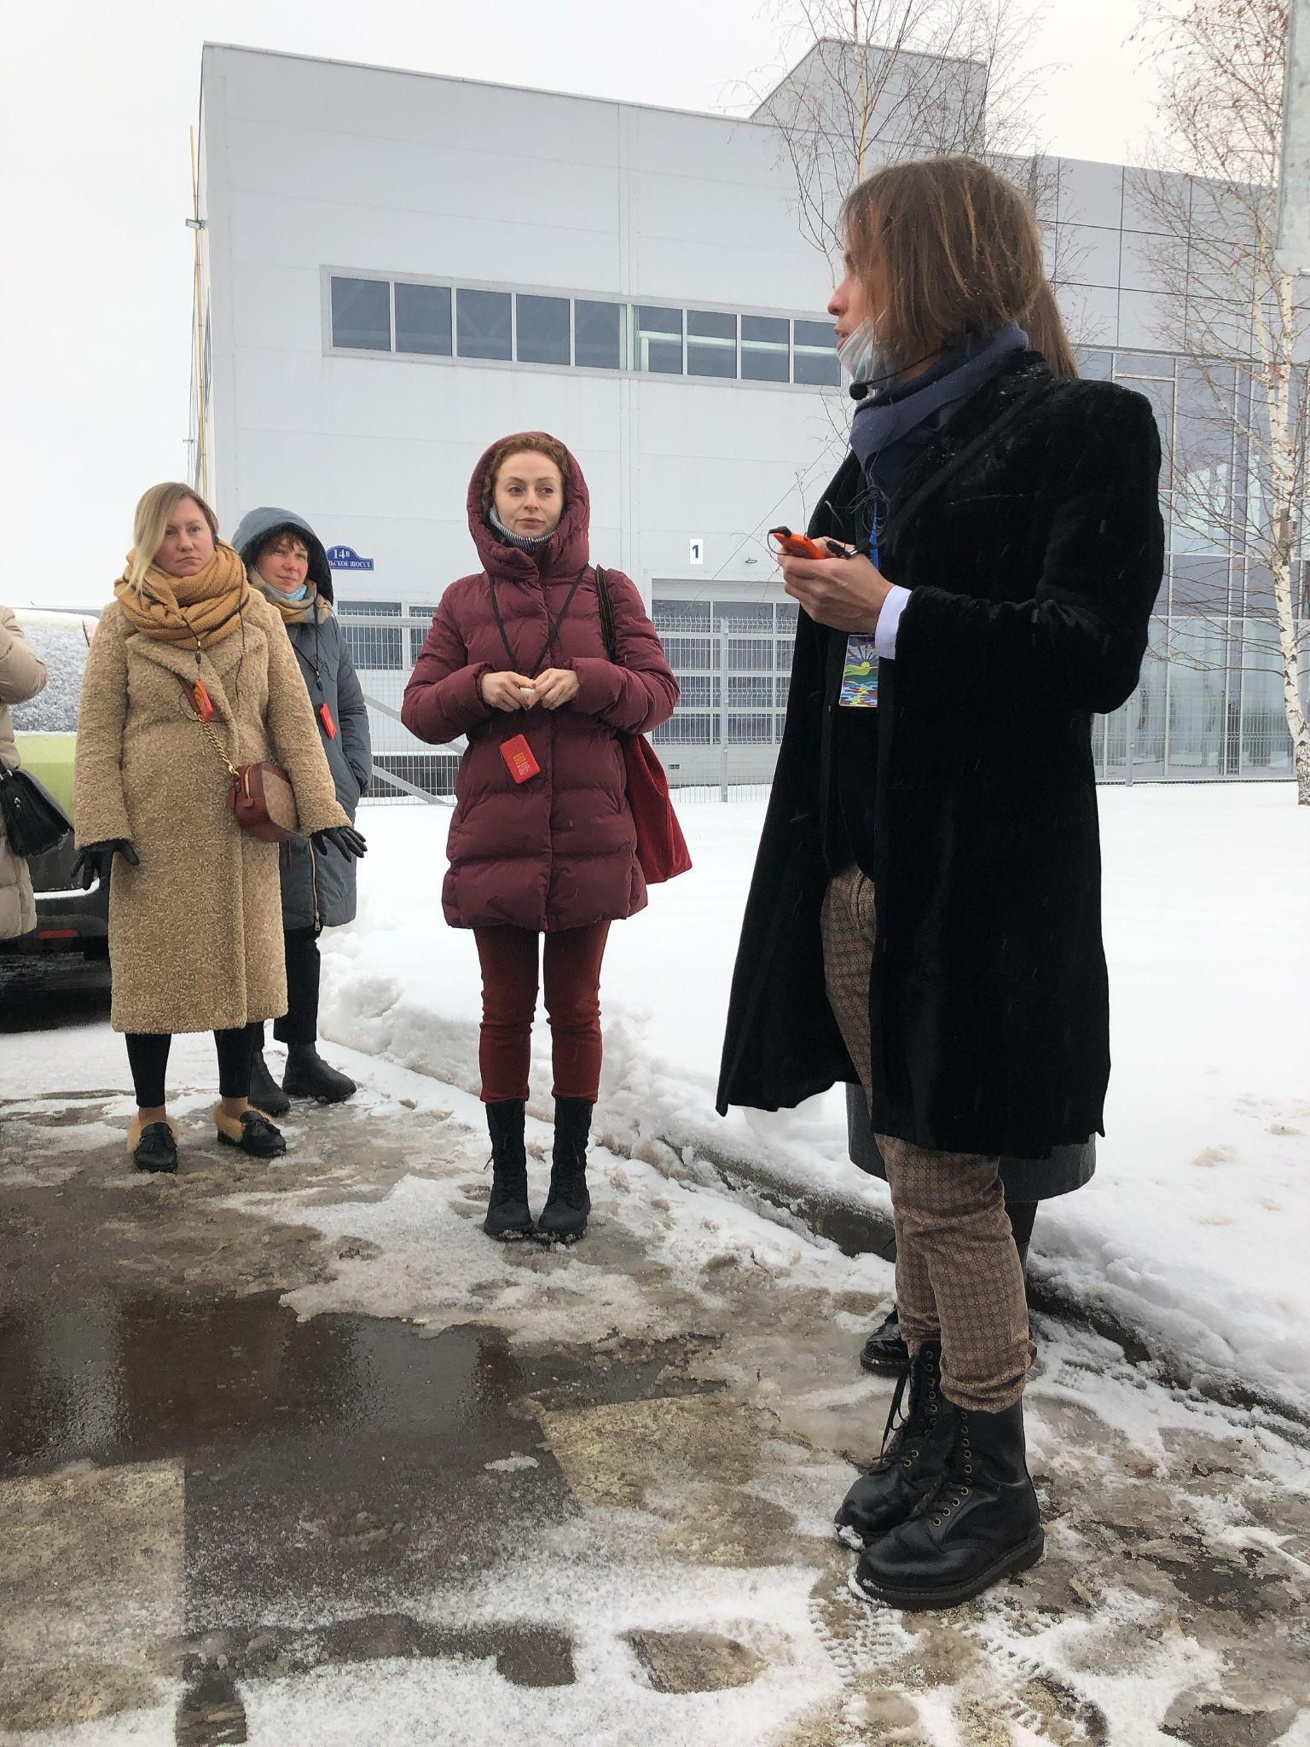
Экскурсия на «Мануфактуры Bosco»
Компания «Глазами инженера»

Slide 14
Комплексный продукт
Компания «Глазами инженера»
Турист хочет выжать из региона максимум. Поэтому стоит добавить в тур элементы культурно-познавательного, гастрономического, экологического, санаторно-курортного туризма и проч.
Notes:
бирюзовое выделение заголовка слайда должно быть пропорционально длине заголовка — его длину можно увеличивать или уменьшать в зависимости от длины заголовка

Slide 15
Алматы и Байконур. Модернизм, космос и старт ракеты
Компания «Глазами инженера»
Включает в себя:
Экскурсии по модернистской архитектуре Алматы и города Байконур
Пикник на Талгарском перевале и поездку на озеро Иссык
Дегустацию местных сидра, вина и сыров

Slide 16
Идейность продукта
Компания «Глазами инженера»
Тур или экскурсия должны иметь стройную концепцию (идею). Держите высокую планку образовательной технологии!
Включение в тур разнородных компонентов не отменяет необходимости ставить перед ним четкую цель, сохранять промышленную тему в качестве лейтмотива. Прочие активности в туре хорошо привязать по смыслу к промышленности или науке.
Notes:
бирюзовое выделение заголовка слайда должно быть пропорционально длине заголовка — его длину можно увеличивать или уменьшать в зависимости от длины заголовка

Slide 17
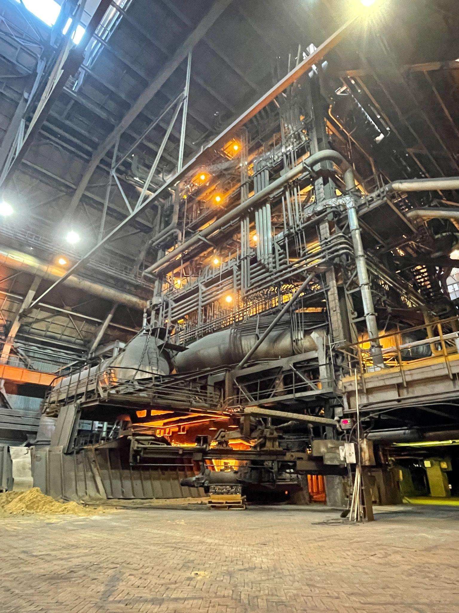
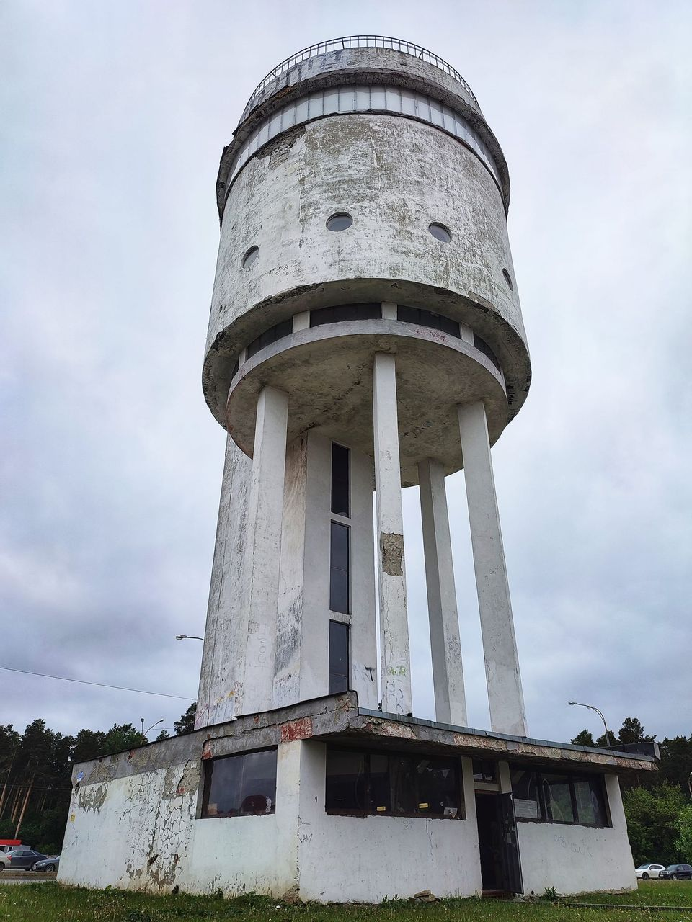
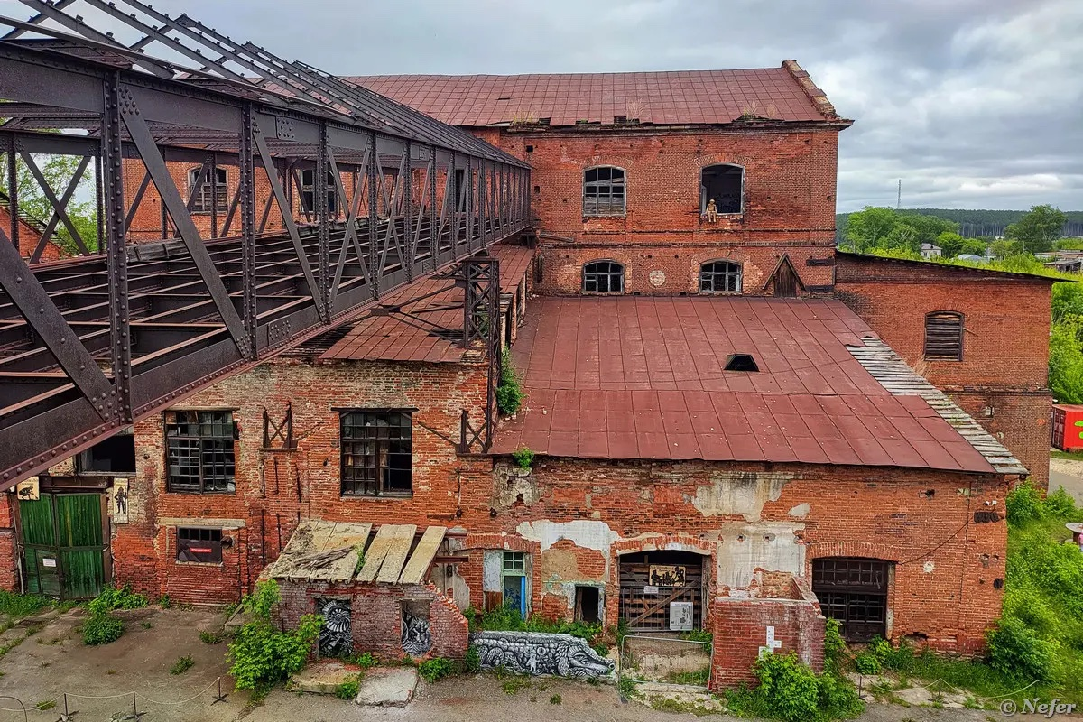
Промышленный Урал
Компания «Глазами инженера»
Включает в себя:
Экскурсии по авангардной архитектуре в центре Екатеринбурга, районе Уралмаш и в Нижнем Тагиле
Экскурсию на ревитализированный Сысертский завод и ожидающий ревитализации Старый Демидовский завод

Slide 18
СПАСИБО!
engineer-history.ru
Образовательная компания «Глазами инженера»
Москва, ул. Никольская, дом 17, строение 2, офисный центр «Славянский», офис 2б
+7 (499) 322-23-25
hello@engineer-history.ru

